Slide 1
Литературная гостиная «Расскажи мне сказку»

Slide 2
Посмотрите за окошко-
Стало там теплей немножко.
Кто ответит отчего
Стало нам в саду тепло?
Я скажу вам, в чем секрет,
А секрета вовсе нет.
Потому что в детский сад
Мамы к нам с утра спешат!

Slide 3
«Сказки любят все на свете, Любят взрослые и дети. Сказки учат нас добру! И прилежному труду»

Slide 4
Как у наших ворот, Сказка нынче в гости ждет, Русская народная, но доселе модная! В сказке солнышко горит, Справедливость в ней царит Сказка умница и прелесть, Ей повсюду путь открыт.

Slide 5
В сказочке герой живет:
Он не ежик и не кот,
Он от бабушки с окошка
Прыгнул прямо на дорожку
Покатился, побежал,
На язык лисе попал!
Кто это?

Slide 6
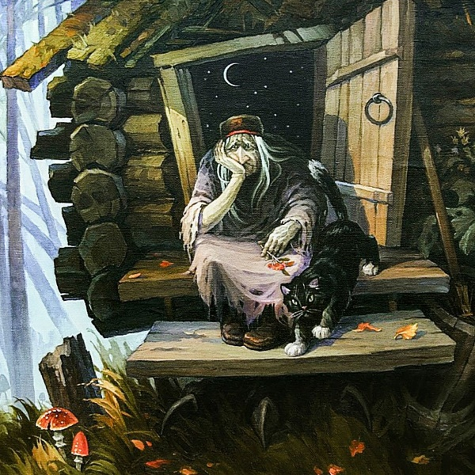

Slide 8
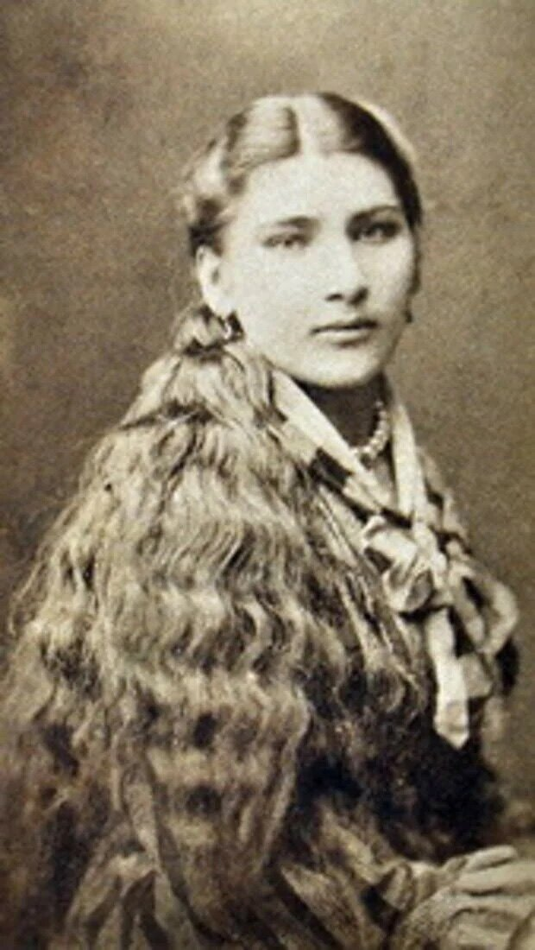

Slide 9
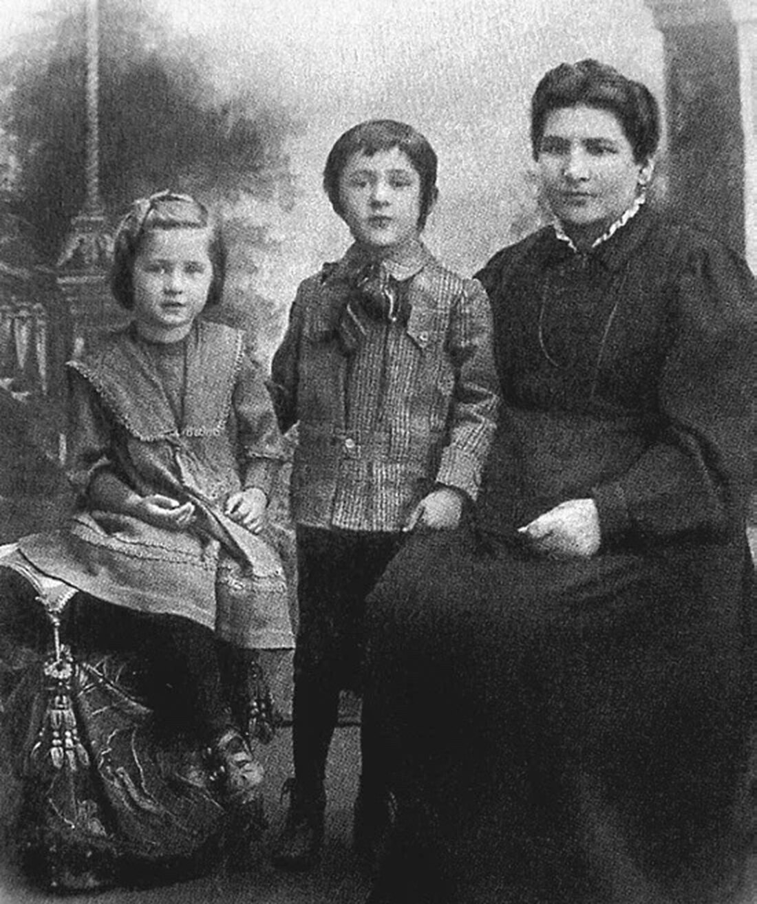

Slide 10
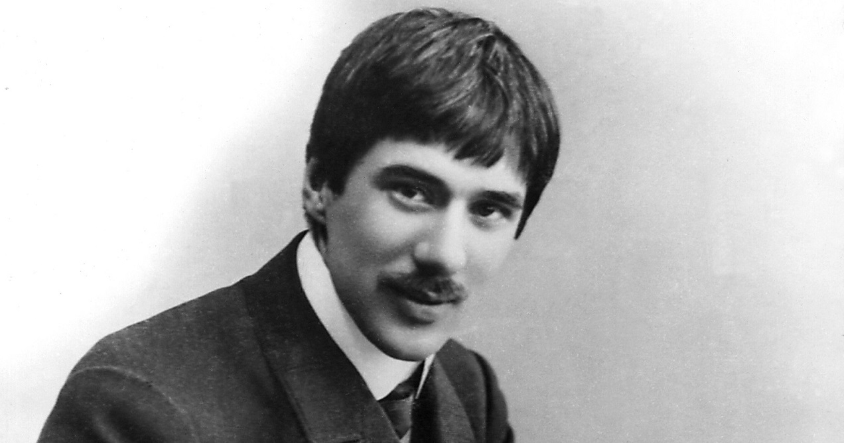

Slide 11
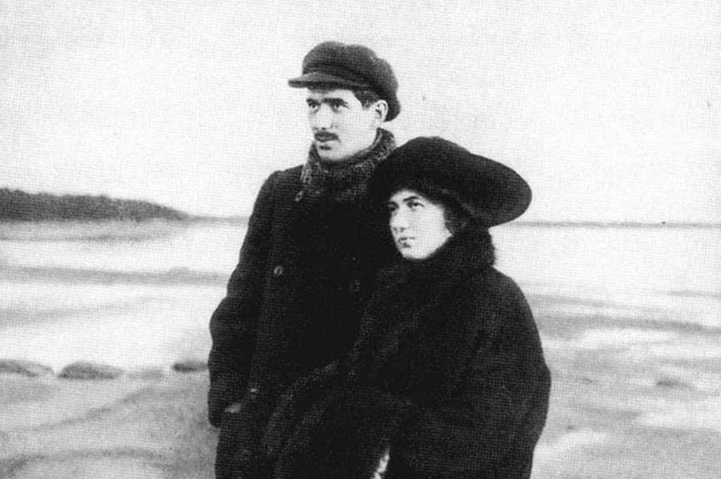

Slide 12
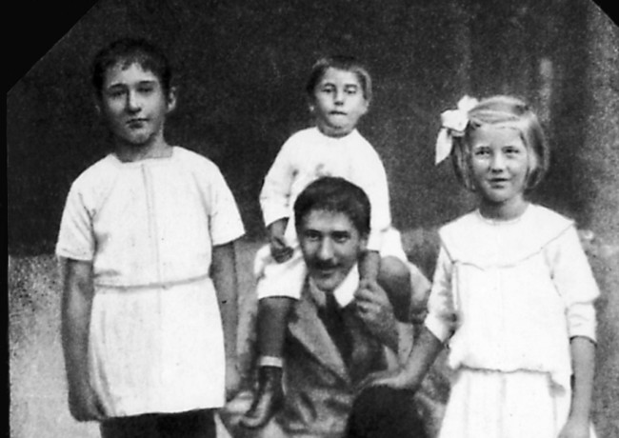

Slide 13
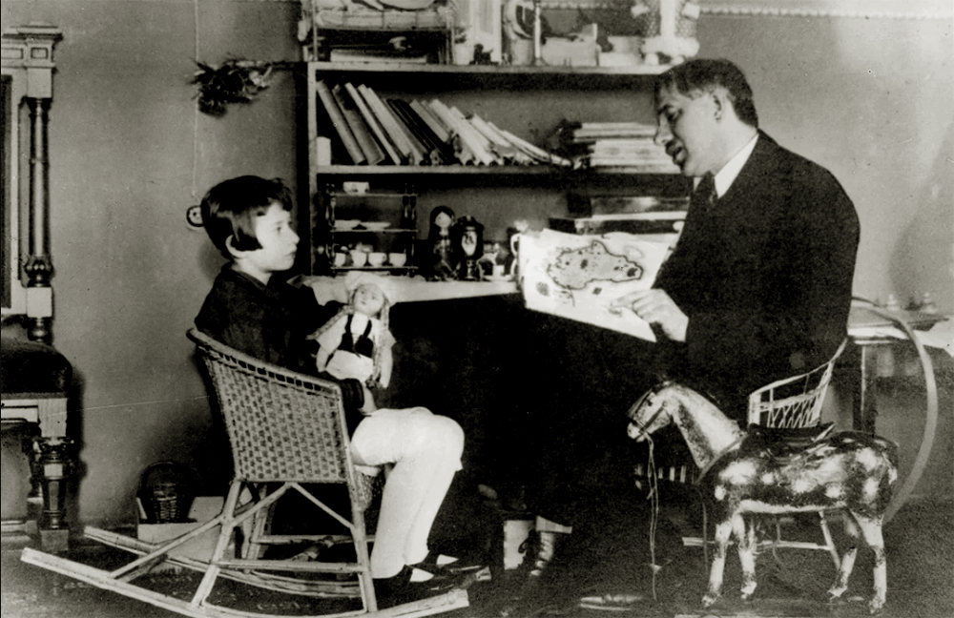

Slide 14
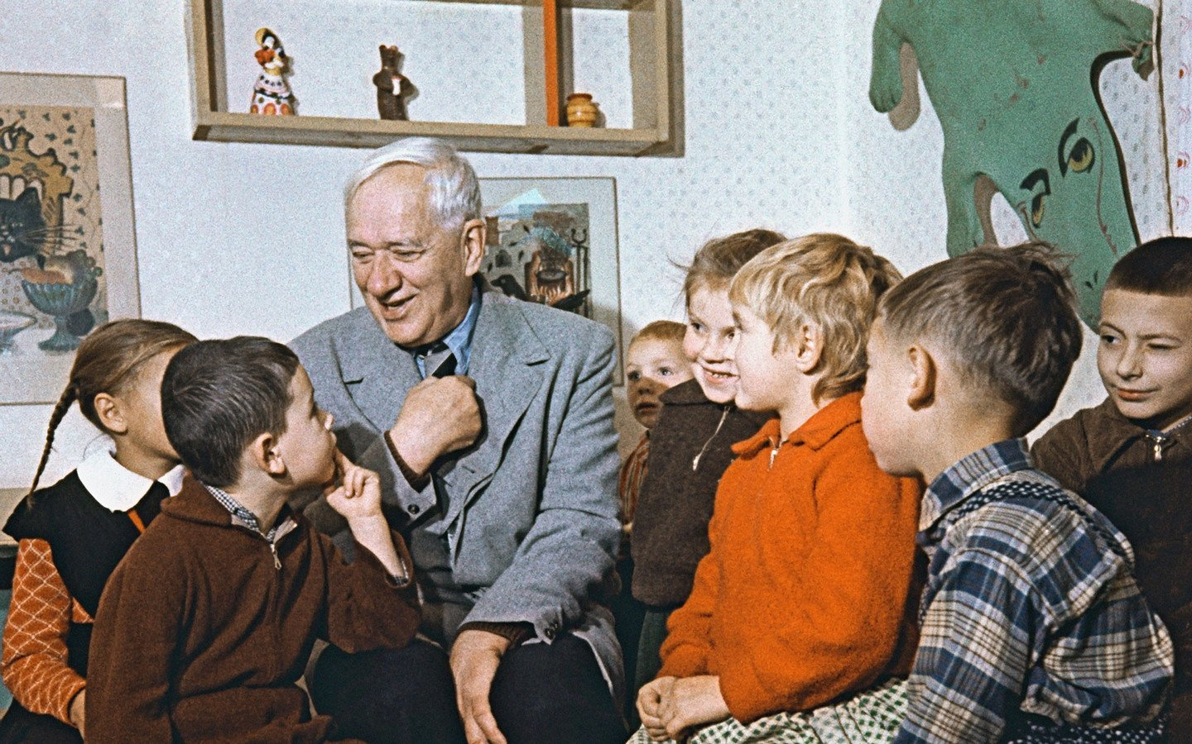

Slide 15
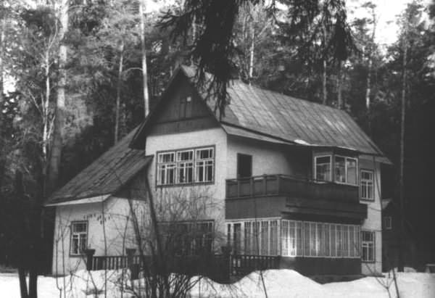

Slide 18
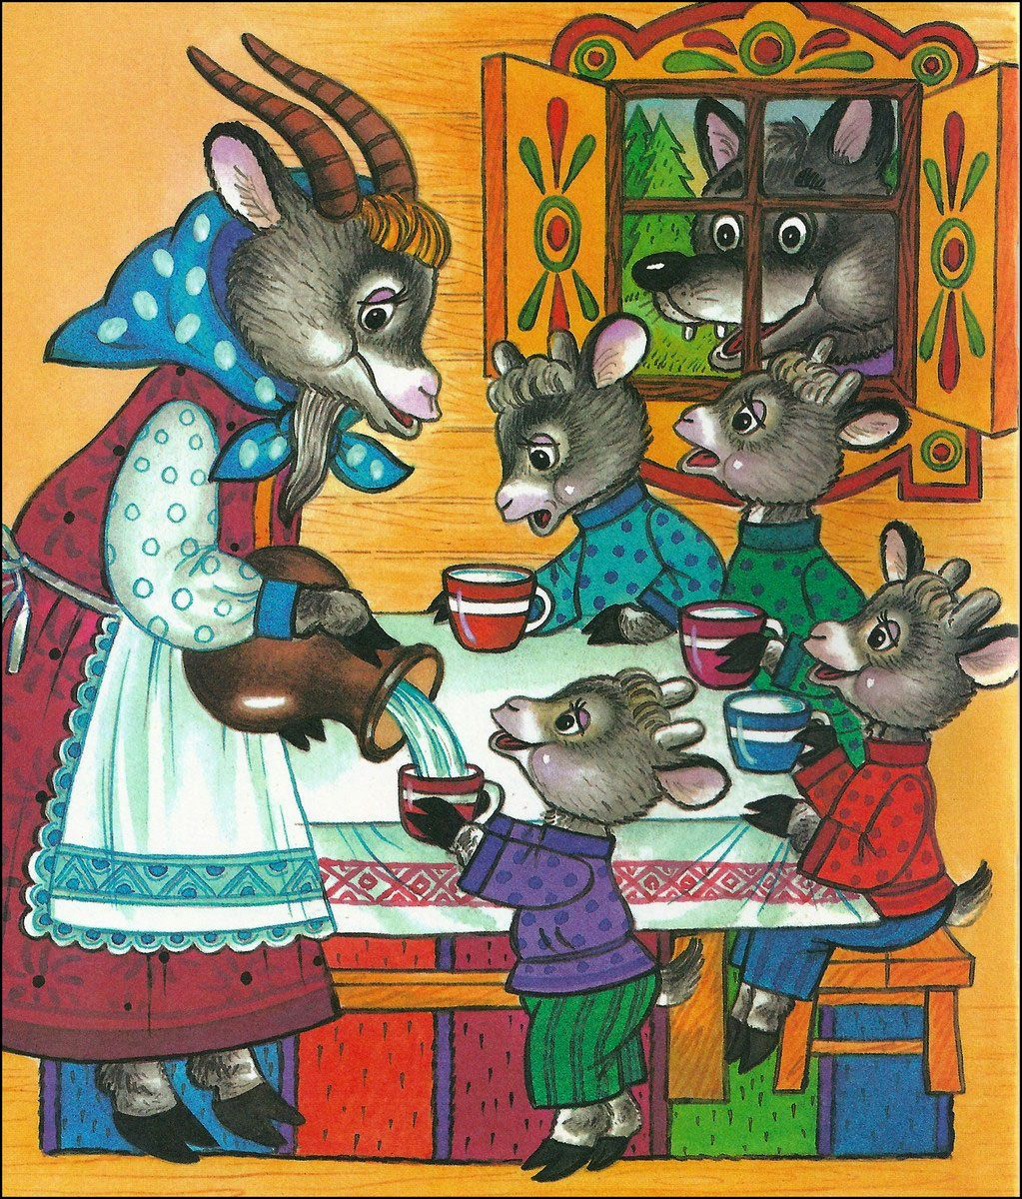

Slide 19
Ведущий
Много сказок есть на свете.
Мы придумали сейчас
Новый сказочный рассказ.
Где то в сказке, на опушке
Семь козлят живут в избушке (металлофоны)
Коза
На базар сейчас пойду.
Вам капусты принесу.
Дверь за мною вы заприте
И тихонечко сидите.(ксилофон)
Может волк прийти, сердцем чувствую.
Надо сидеть тише воды, ниже травы.
Ведущий
А козлятам надоело дисциплину соблюдать!
Вместе громко стали петь и танцевать! (металлофоны)
Волк
Как же звонко все поют.
Видно здесь меня не ждут.
Отворите поскорей мамаше дверь (барабан)

Slide 20
Козлята
Твой голос на мамин совсем не похож
Ты голосом толстым фальшиво поешь (металлофоны)
Волк
Как же звонко все поют.
Видно здесь меня не ждут.
Отворите поскорей мамаше дверь (барабан)
Козлята
Твой голос на мамин совсем не похож
Ты голосом толстым фальшиво поешь (металлофоны)
Волк
У порога видно буду помирать -
Не пускаете домой родную мать.
Отворяйте, не валяйте дурака,
Я козлиха, но охрипшая слегка! (барабан)
Козлята
Твой голос на мамин, совсем не похож.
Ты голосом толстым фальшиво поешь (металлофоны)

Slide 21
Волк
Не хотят мне открывать.
Нужно голос поменять.
К Петушку пойду я петь,
Что бы голосом владеть.
Волк идет по залу, подходит к домику Петушка
Петушок
Здравствуй, здравствуй, серый волк!
Ты зачем ко мне пришел?
Волк
Помоги мне Петя, научиться петь.
Петушок
Хорошо, я помогу, только ты старайся.
Петушок играет на фортепиано ноты. Волк «поет».
Потом волк и петух играют песню. Петух на
фортепиано, Волк на металлофоне.
Петушок
Вот и все, поешь ты дивно.
Волк
Ах, спасибо! Ах, спасибо!
Волк бежит к дому козлят
Снова поет песню

Slide 22
Волк
Как же звонко все поют.
Видно здесь меня не ждут.
Отворите поскорей мамаше дверь (металлофоны)
Волк заходит к козлятам
Входит Коза
Ах, козлятушки, куда сгинули,
На кого ж меня вы покинули! (ксилофон)
Ведущий
Тем временем, козлята наши
С волчишкой подружились.
Они играют, Волк поет.
Ансамбль получился.
Волк Ансамбль свой мы создадим,
В гастрольный тур поедем!
Петух Европа, Индия, Китай!
Весь мир с тобой объедем!
Коза Пусть музыка всегда звучит,
Везде, везде, повсюду!
Все Пусть людям радость принесет,
Пусть люди верят в чудо!

Slide 23
Чтобы сказки не обидеть-
Надо их почаще видеть.
Их читать и рисовать,
Их любить и в них играть.

